Slide 1
«Названия улиц, связанные с историей поселка»
СП ДС «Золотой петушок» ГБОУ СОШ № 2 п.г.т. Усть-Кинельский г.о. Кинель Конкурс исследовательских работ и творческих проектов «Я-исследователь – 2023»
Авторы: Васенькин Алексей
Сурнина Валерия Руководители: воспитатели «Золотой петушок» Воронина Т.И.
Усик Н.И.

Slide 2
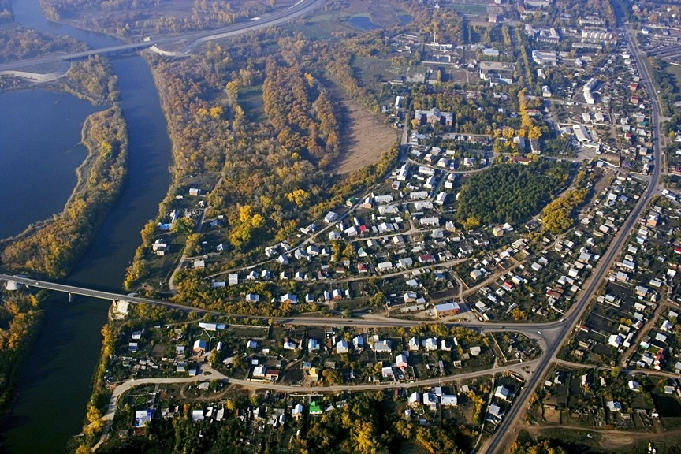
С чего начинается Родина?

Slide 3
выяснить, историю названий некоторых улиц поселка, которые носят имена людей и названия учреждений.
Цель:

Slide 4
- узнать названия улиц нашего поселка; - провести опрос детей подготовительных групп «Кораблик» и «Солнышко»; - узнать в музеи, библиотеке исторические факты о людях и учреждениях; - создать альбом: «Улицы моего поселка»
Задачи:

Slide 5
- беседа (с родителями, с бабушками, с дедушками, с воспитателями) - рассматривания карты поселка Усть- Кинельский; - опрос; - экскурсия ( Усть- Кинельское территориальное управление, издательско- библиотечный центр Сам ГАУ, гражданско- патриотический центр; - чтение художественной литературы ( книга «Живая память поколений»); - поиск информации в интернете
Методы исследования:

Slide 6
Гипотеза:
некоторые улицы в поселке названы в честь знаменитых людей и больших учреждений.

Slide 7
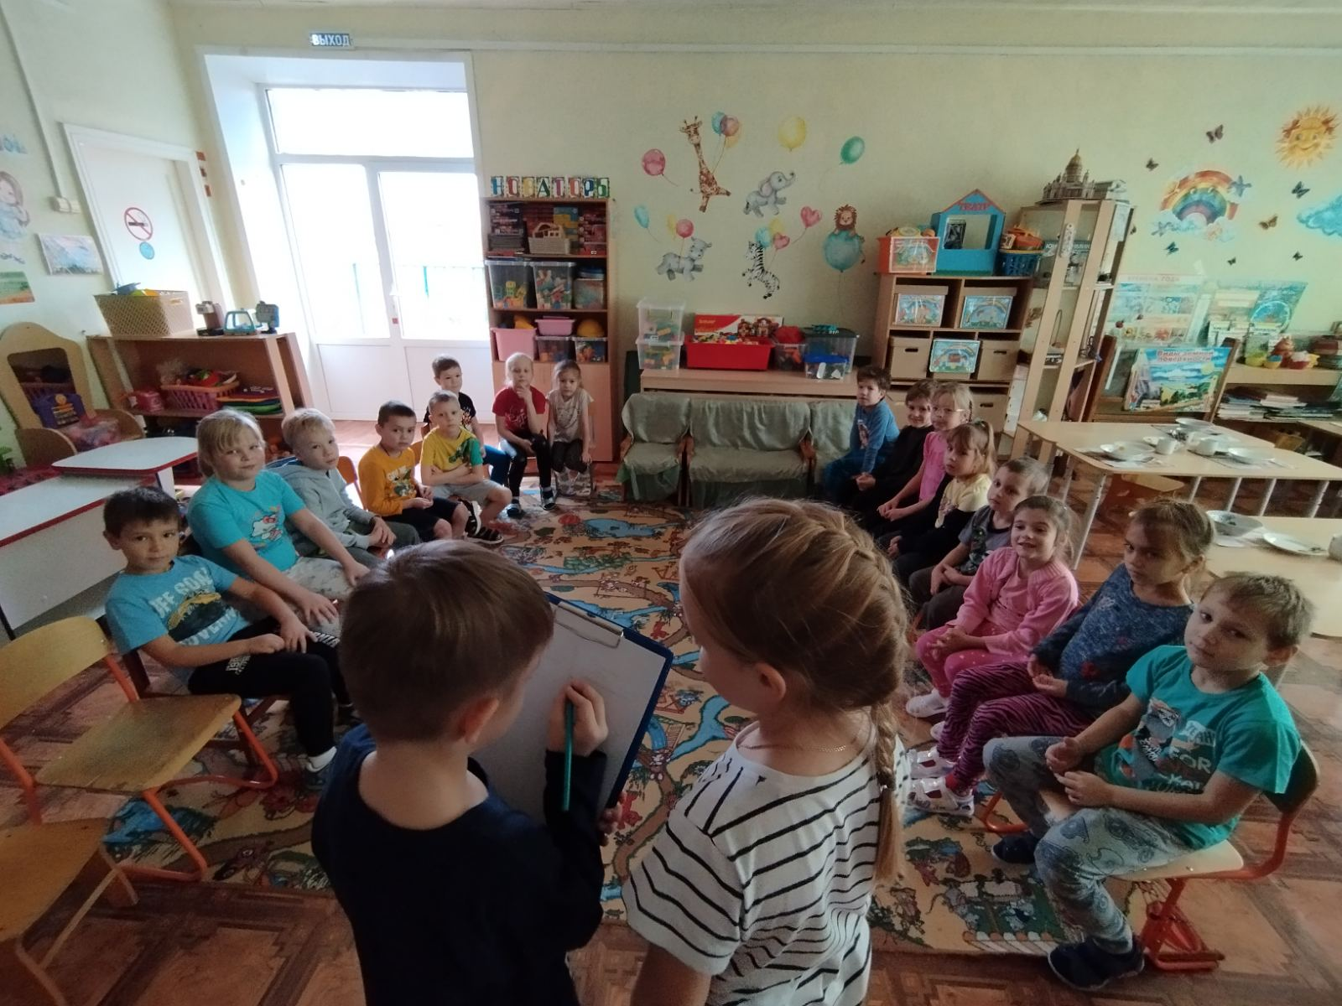
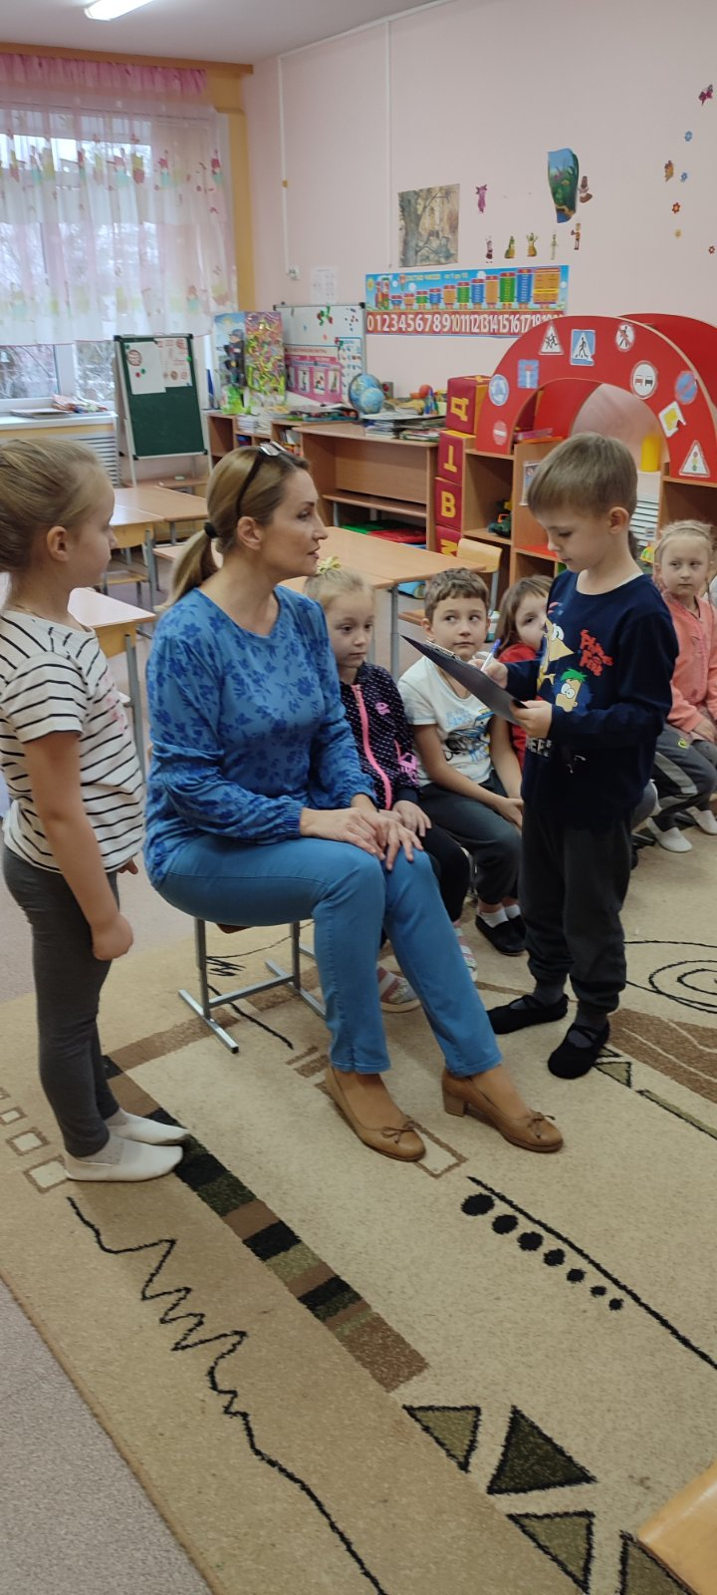
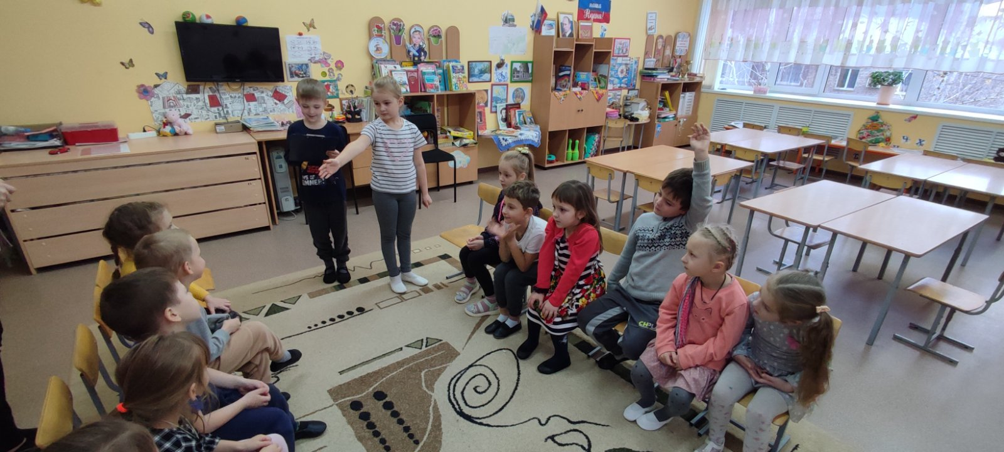
Опрос ребят

Slide 8
Результат опроса

Slide 9
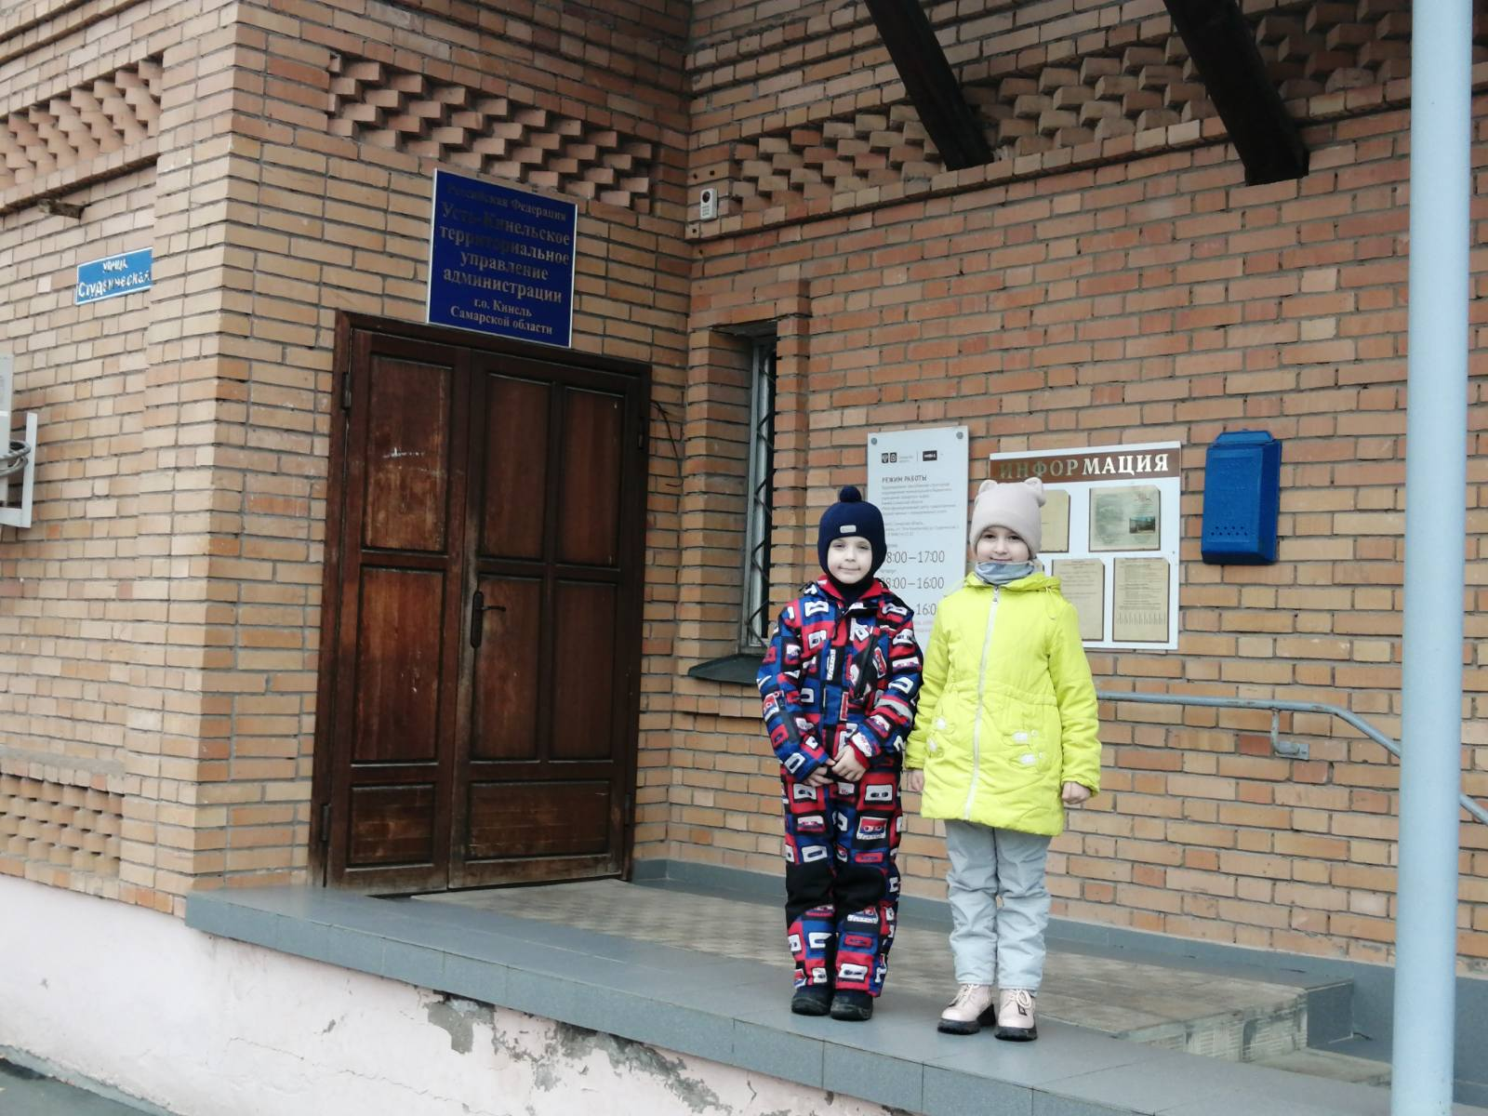
Усть-Кинельское территориальное управление
Наименования улицам, переулкам, площадям присваивает ТОПОНИМИЧЕСКАЯ КОМИССИЯ.

Slide 10
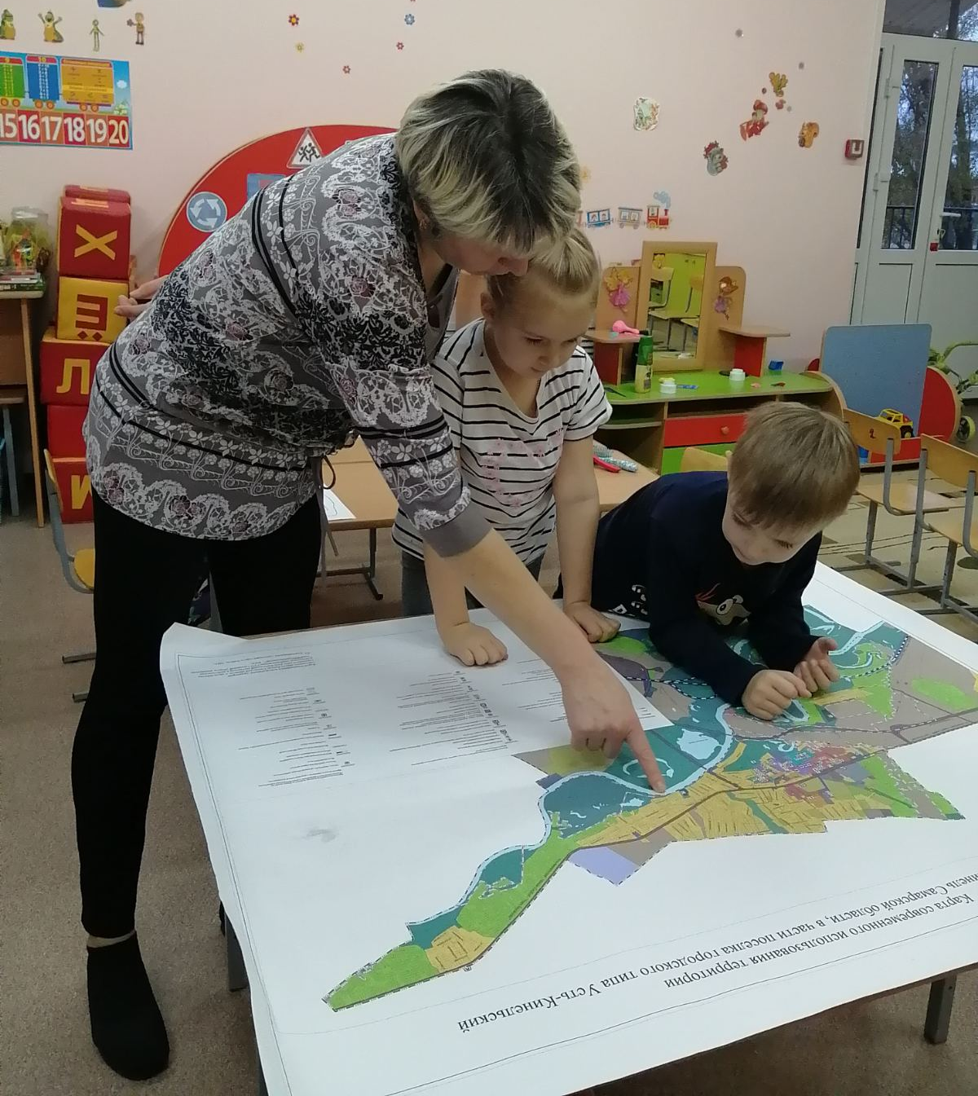
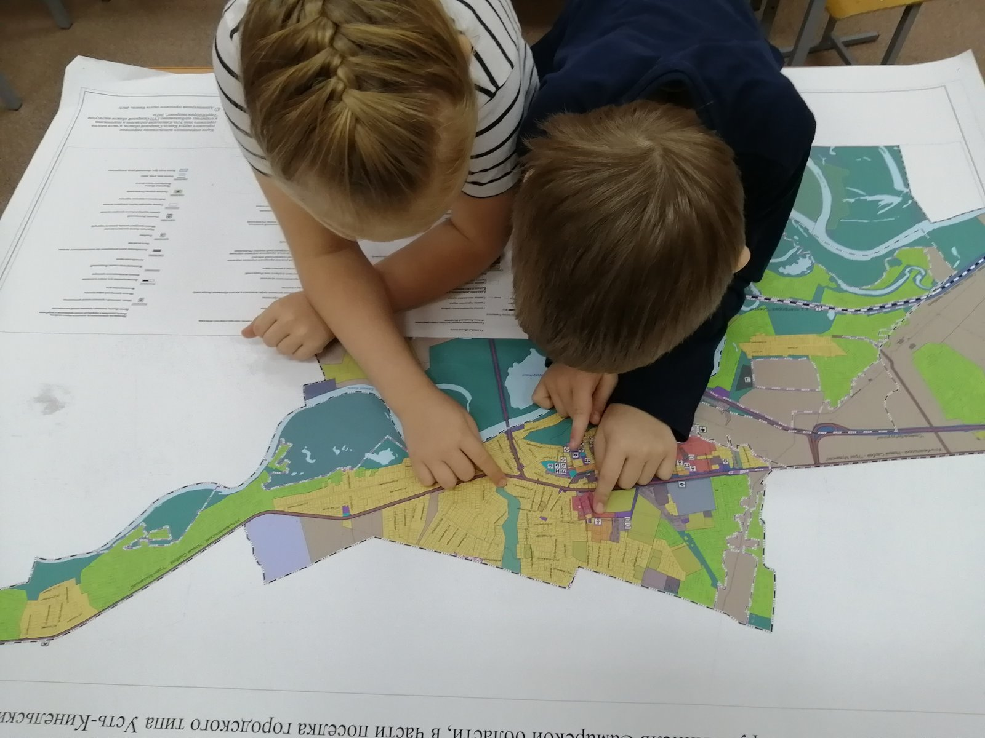
Рассматривания карты поселка Усть- Кинельский

Slide 11
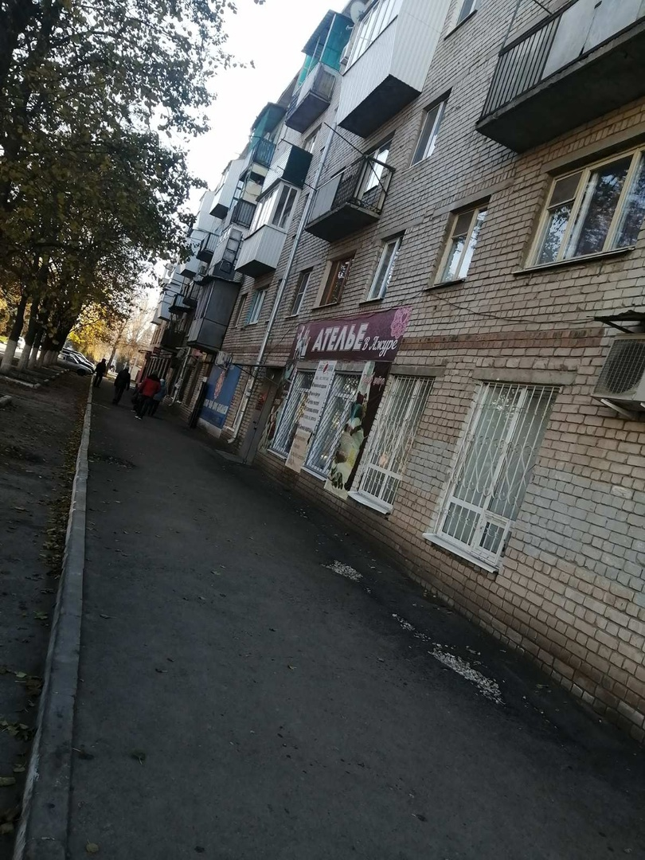

Slide 12
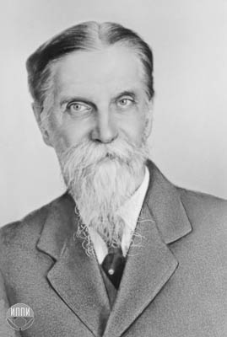
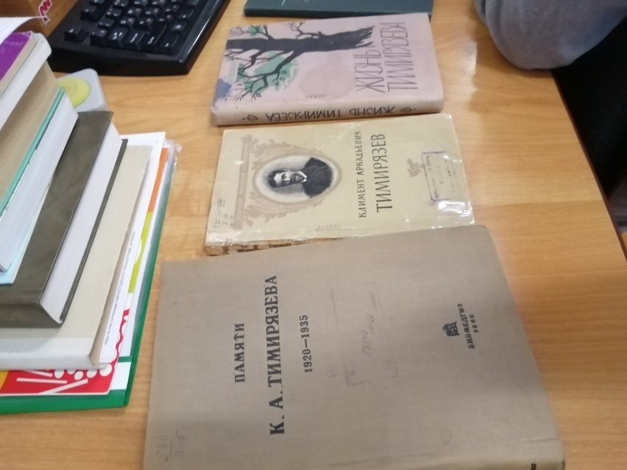
Климент Аркадьевич Тимирязев
Великий русский, всю свою жизнь посвятил изучению растений, особенно в области фотосинтеза.

Slide 13
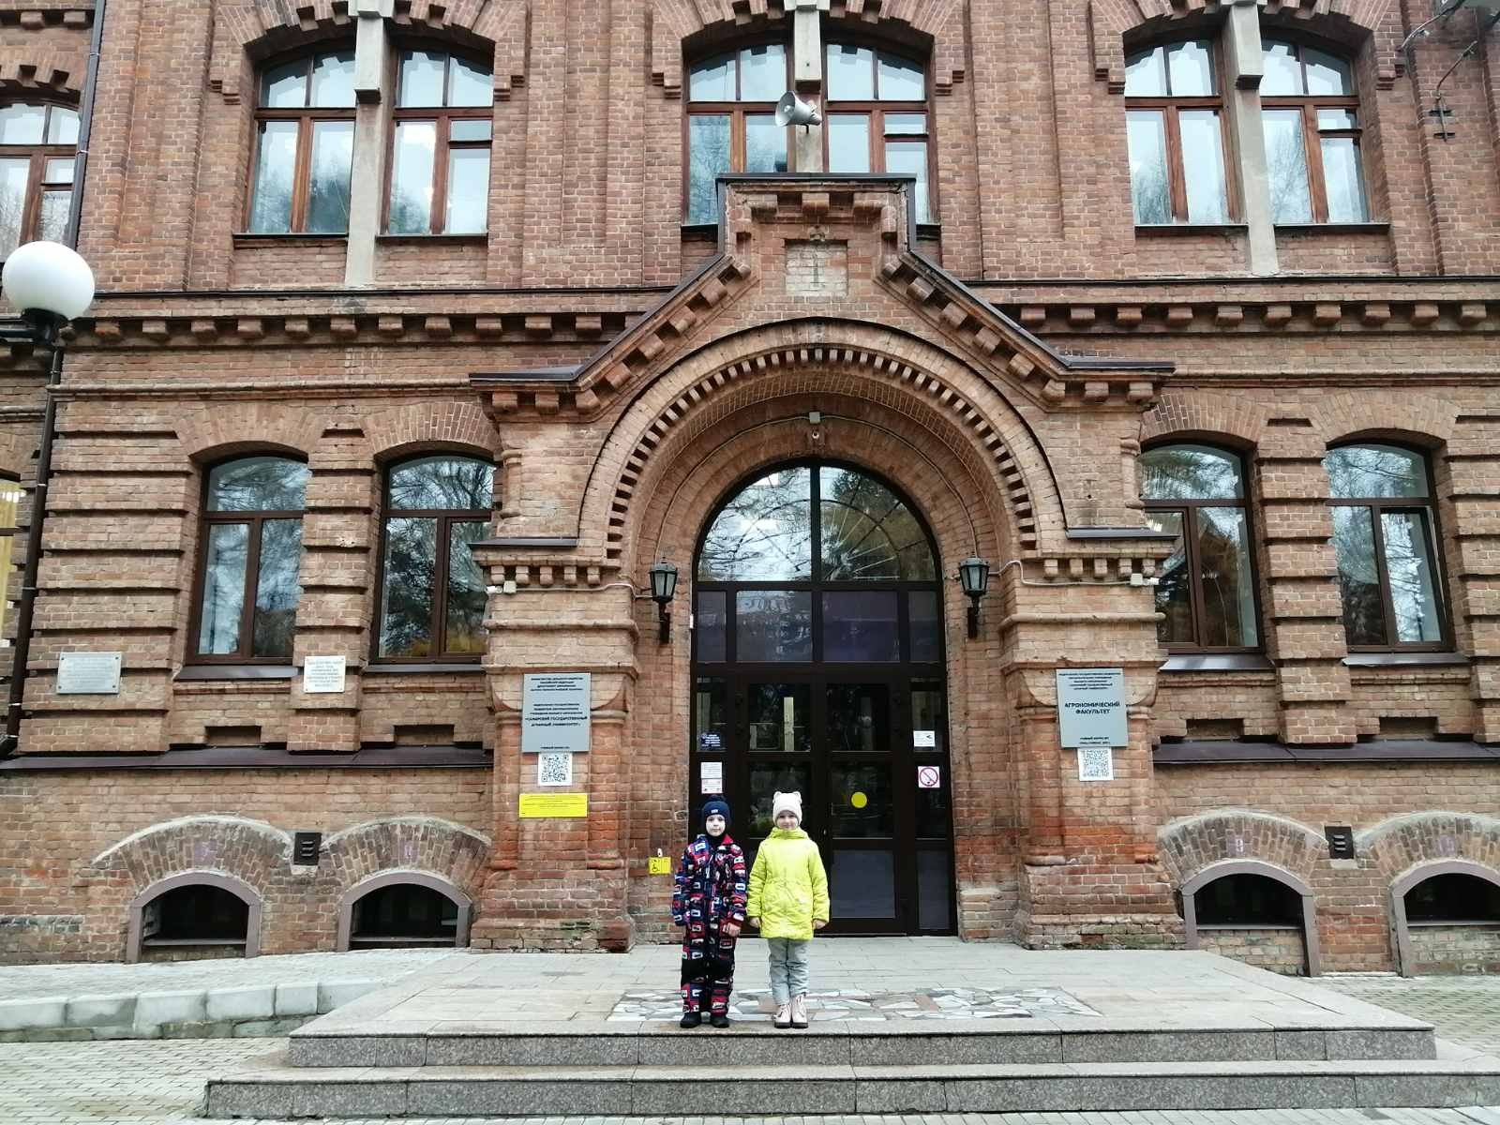
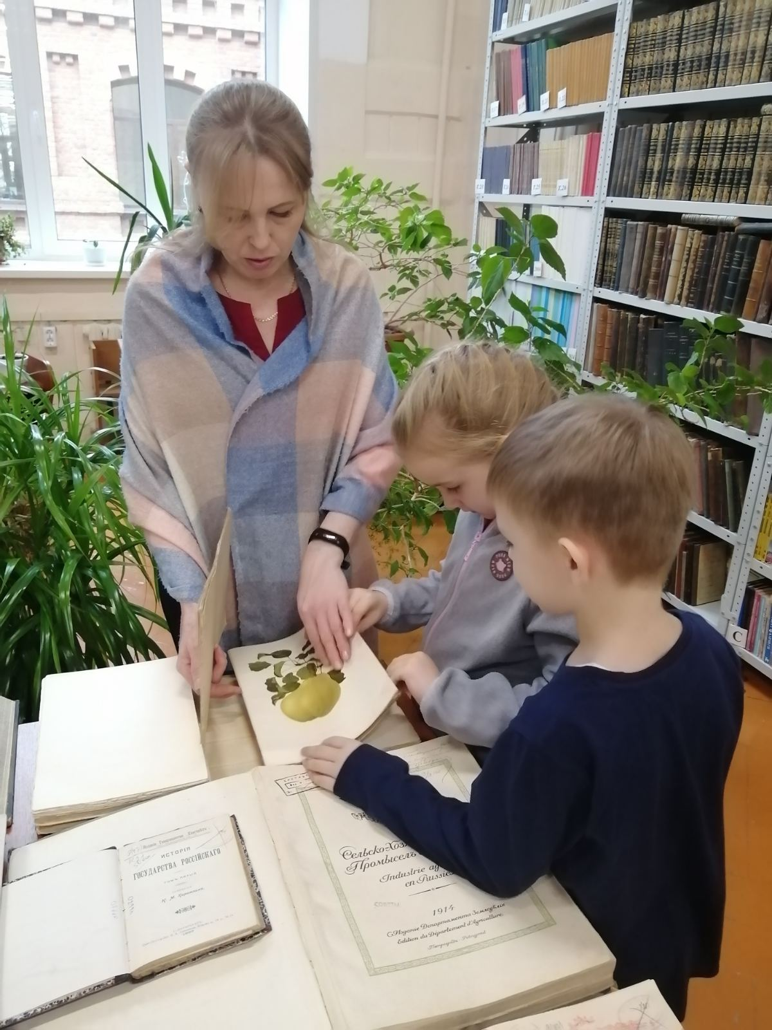
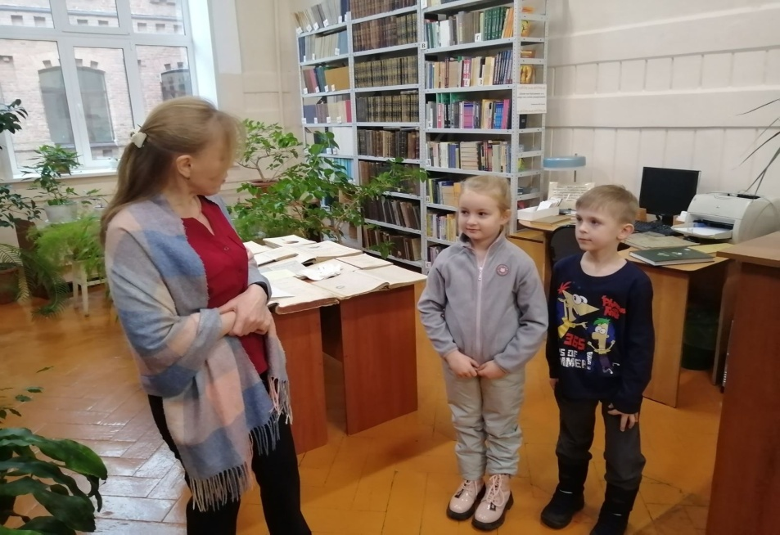
Издательско- библиотечный центр Сам ГАУ

Slide 14
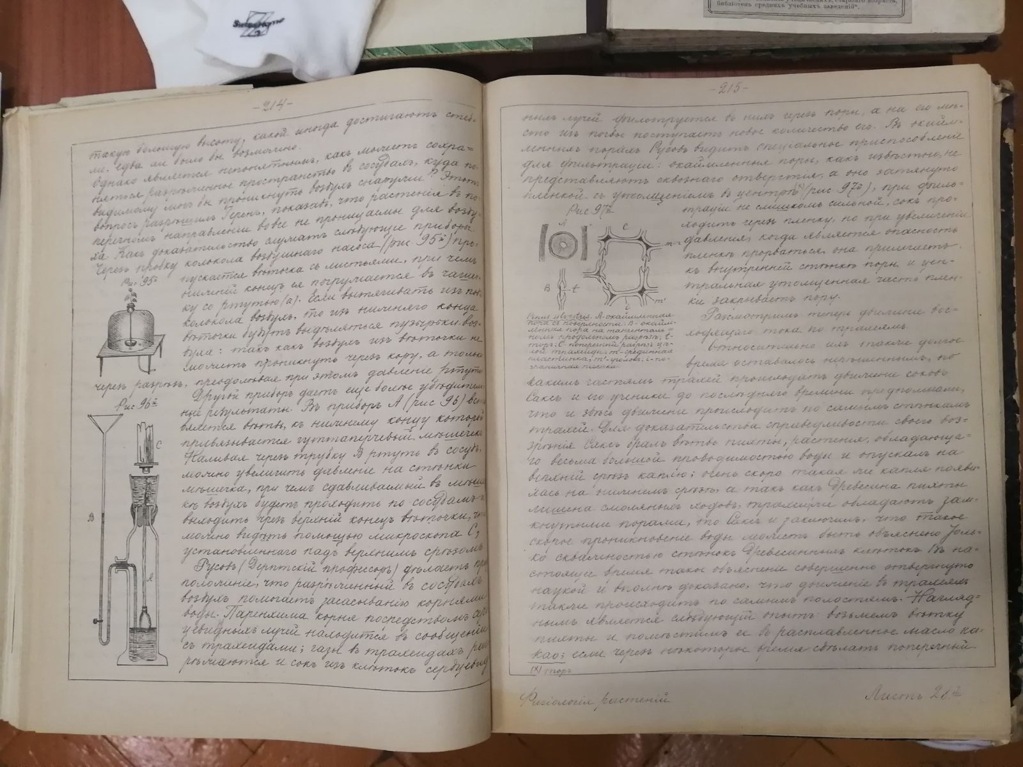
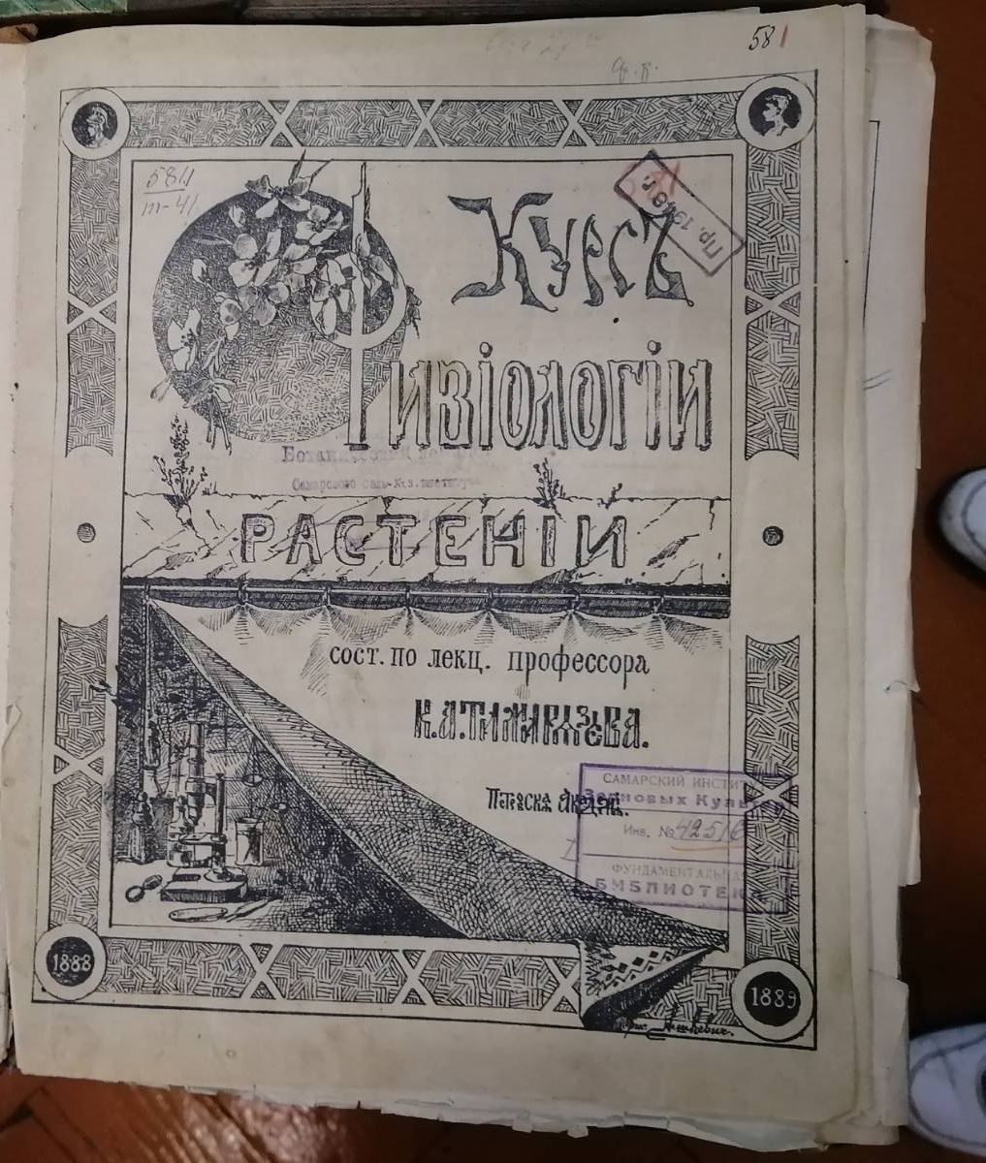
Рукописная книга К.А.Тимитязева

Slide 15
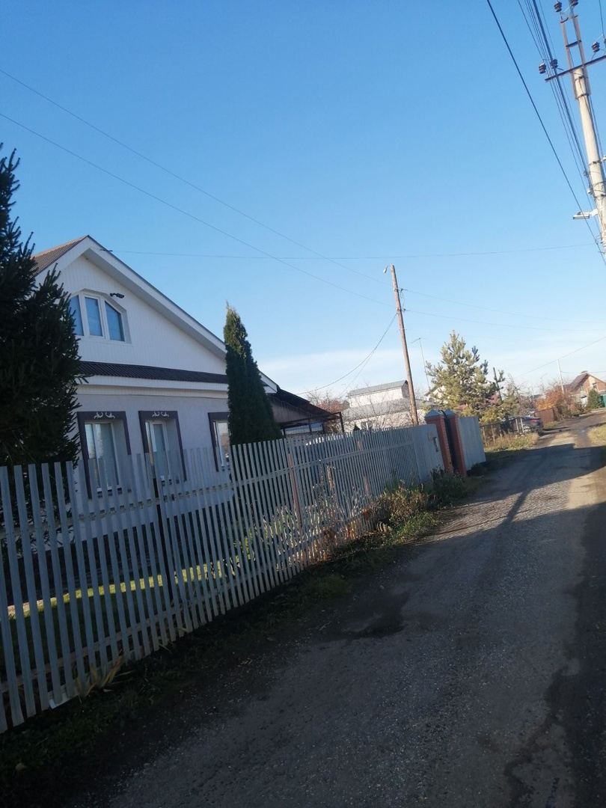

Slide 16
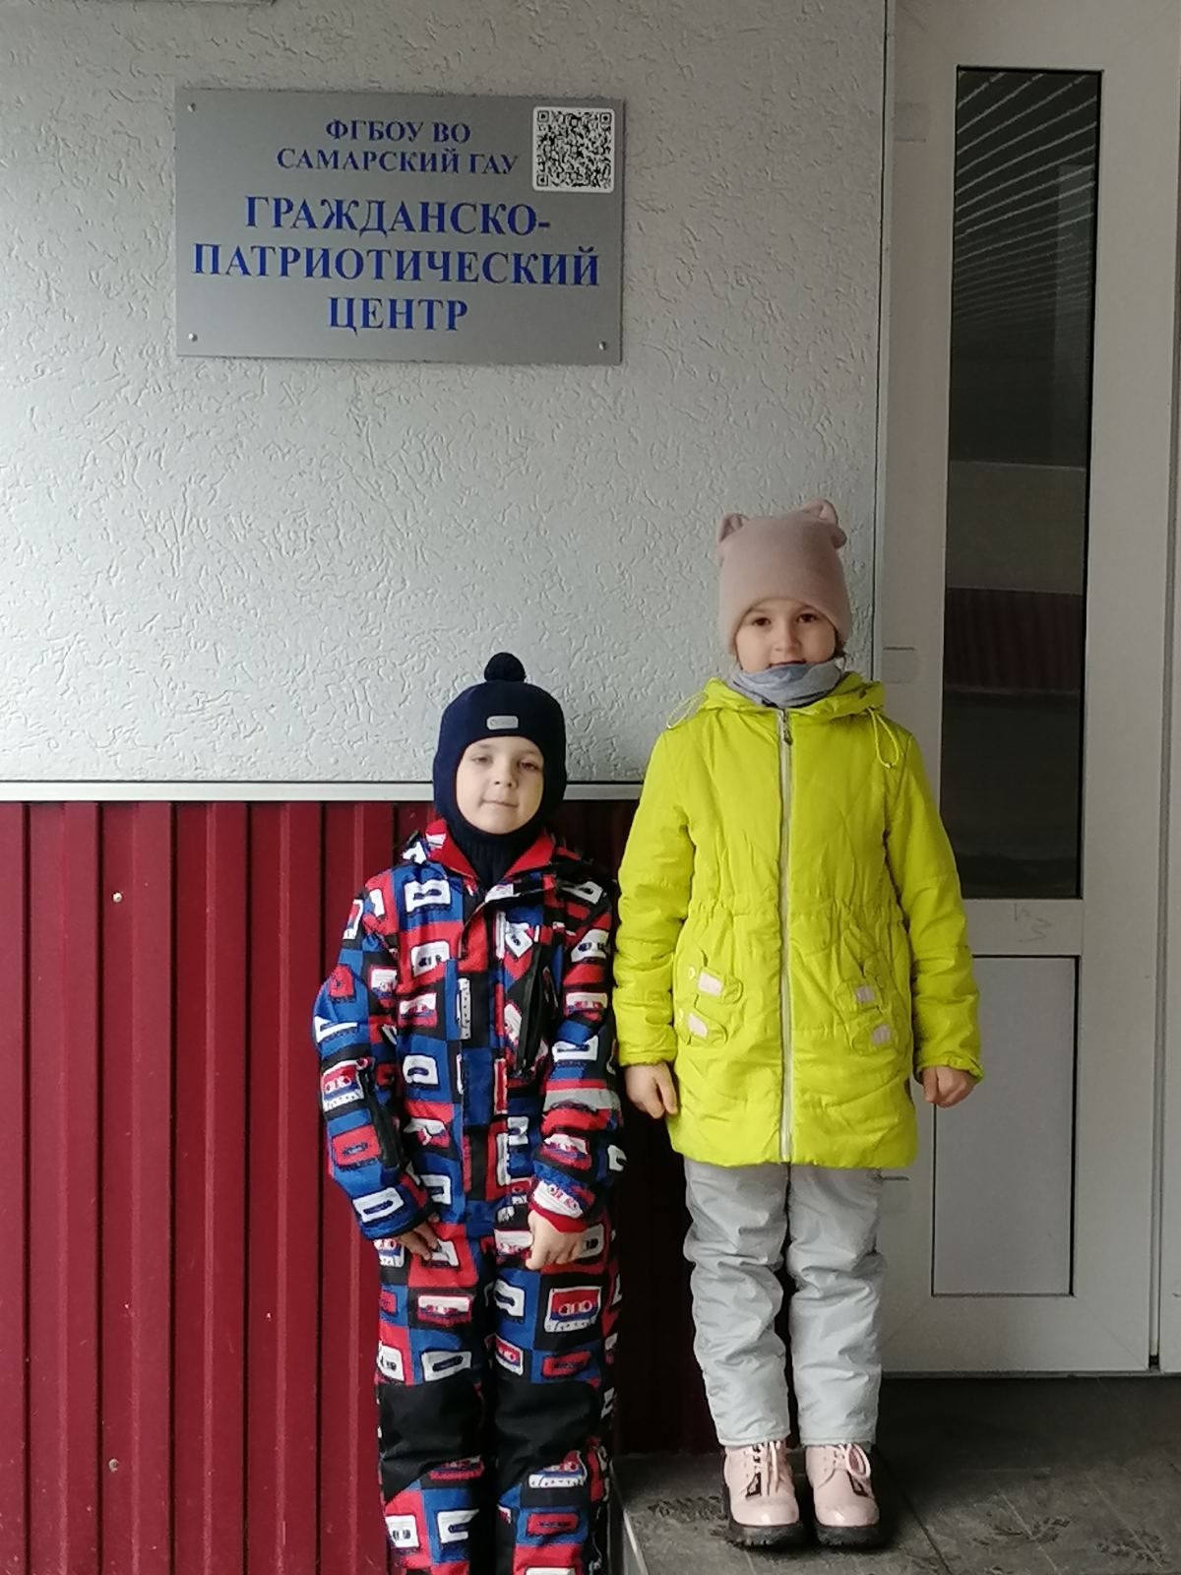
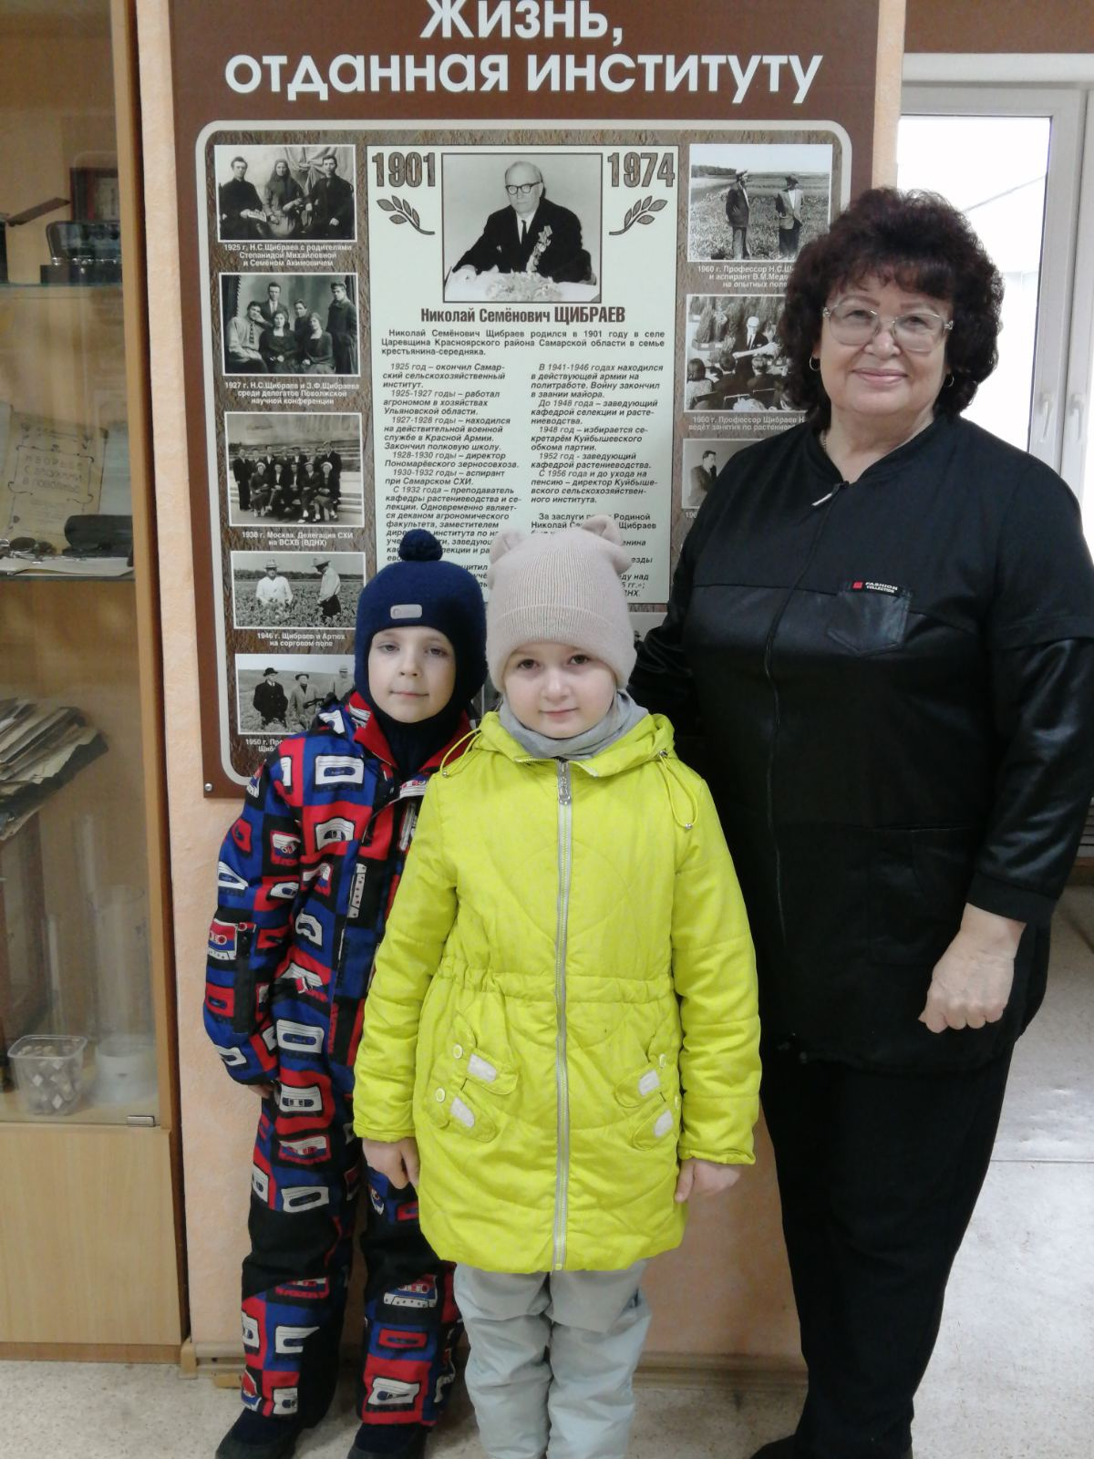
Гражданско- патриотический центр

Slide 17
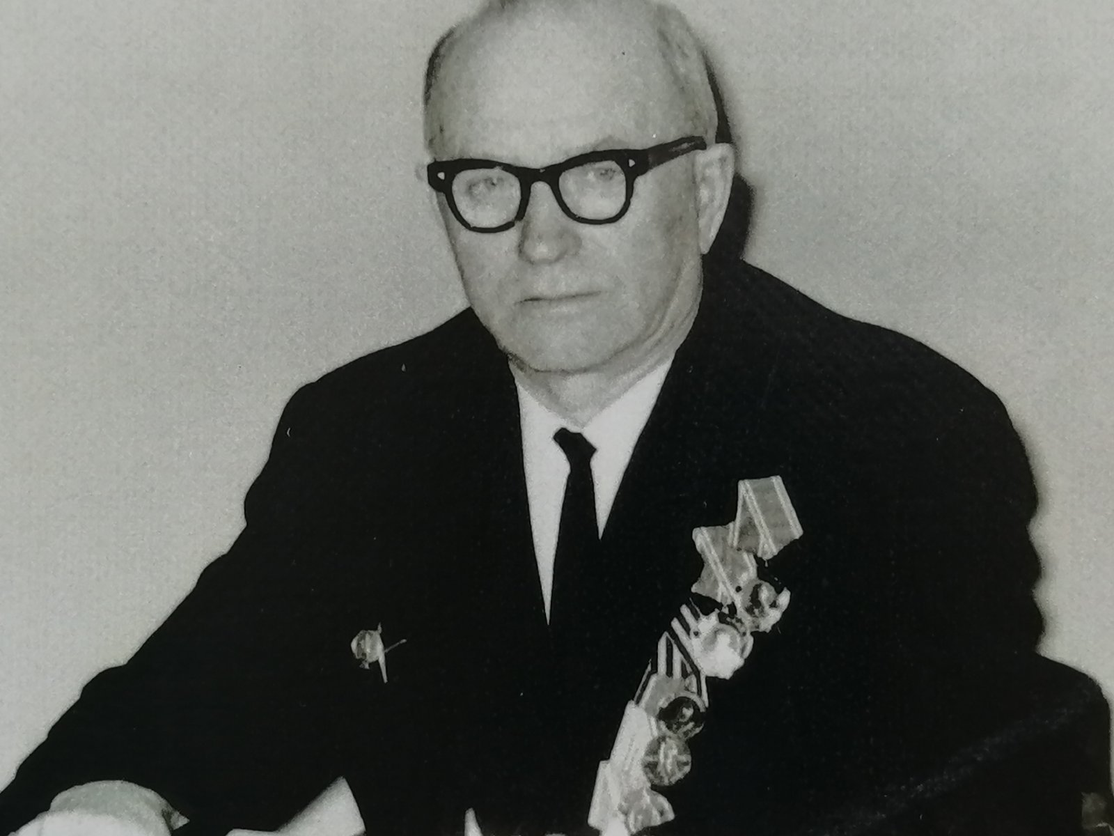
Николай Семёнович Щибраев
В музее поселка мы узнали, что Николай Семёнович Щибраев был профессором . ректором нашего университета. Большой вклад внес в развитие кафедры «Растениеводство».

Slide 18
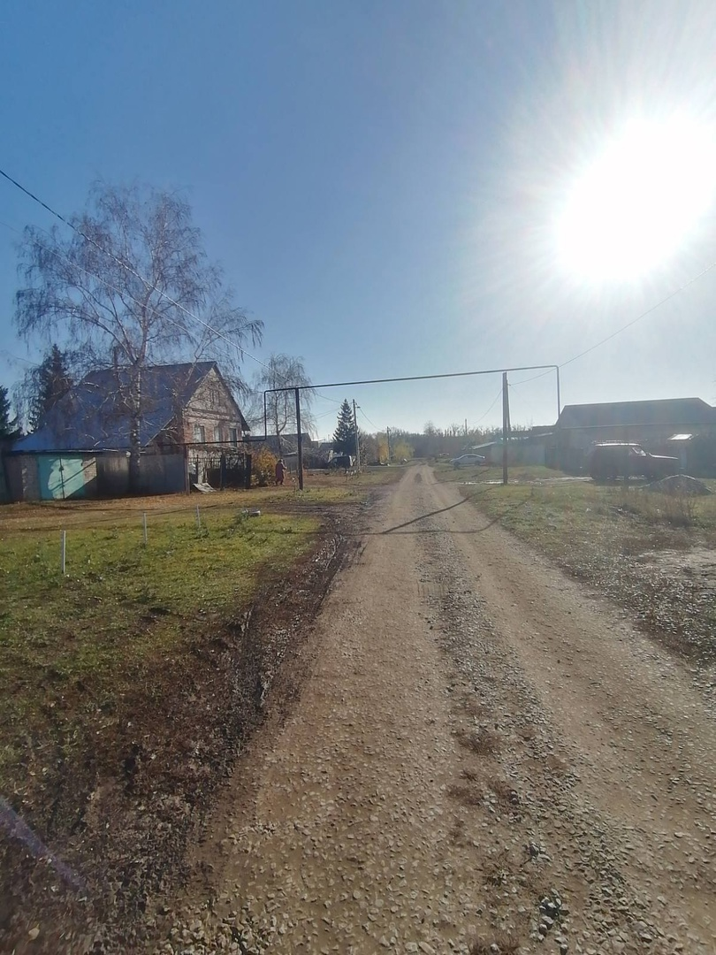

Slide 19
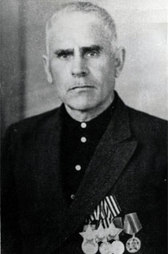
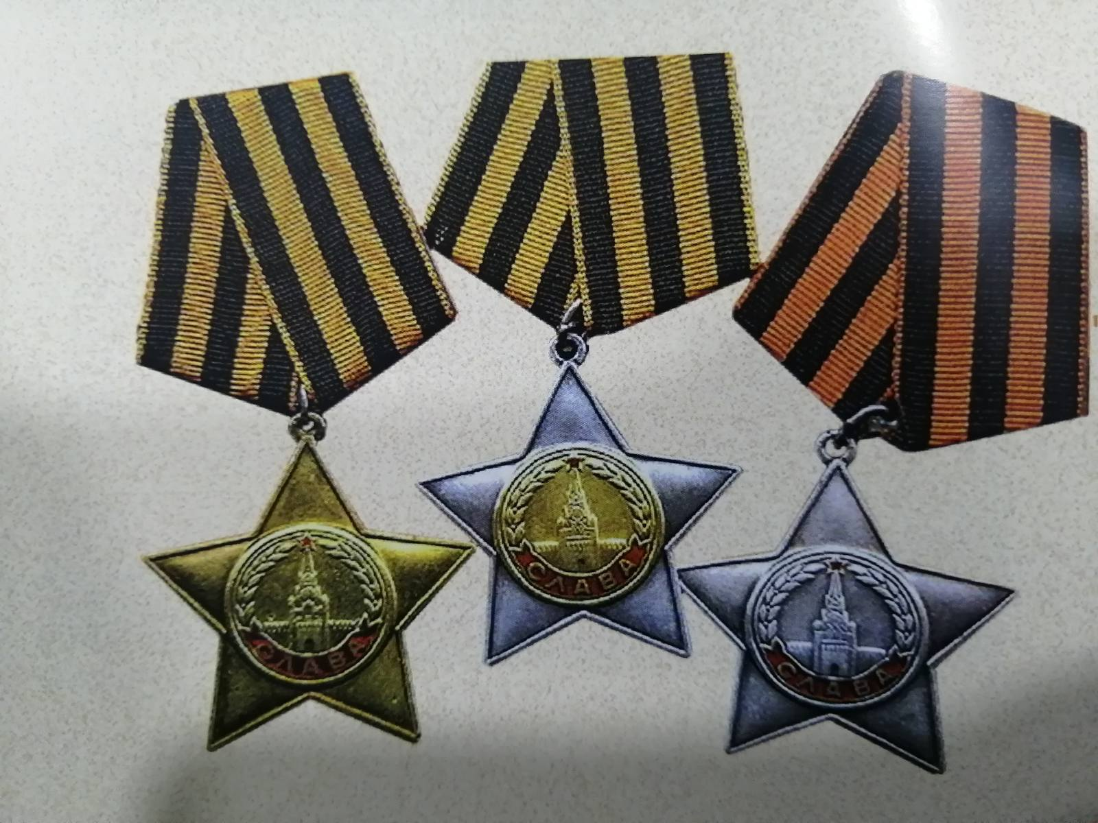
Андрей Захарович Бугранов
Является полным кавалером ордена Славы

Slide 20
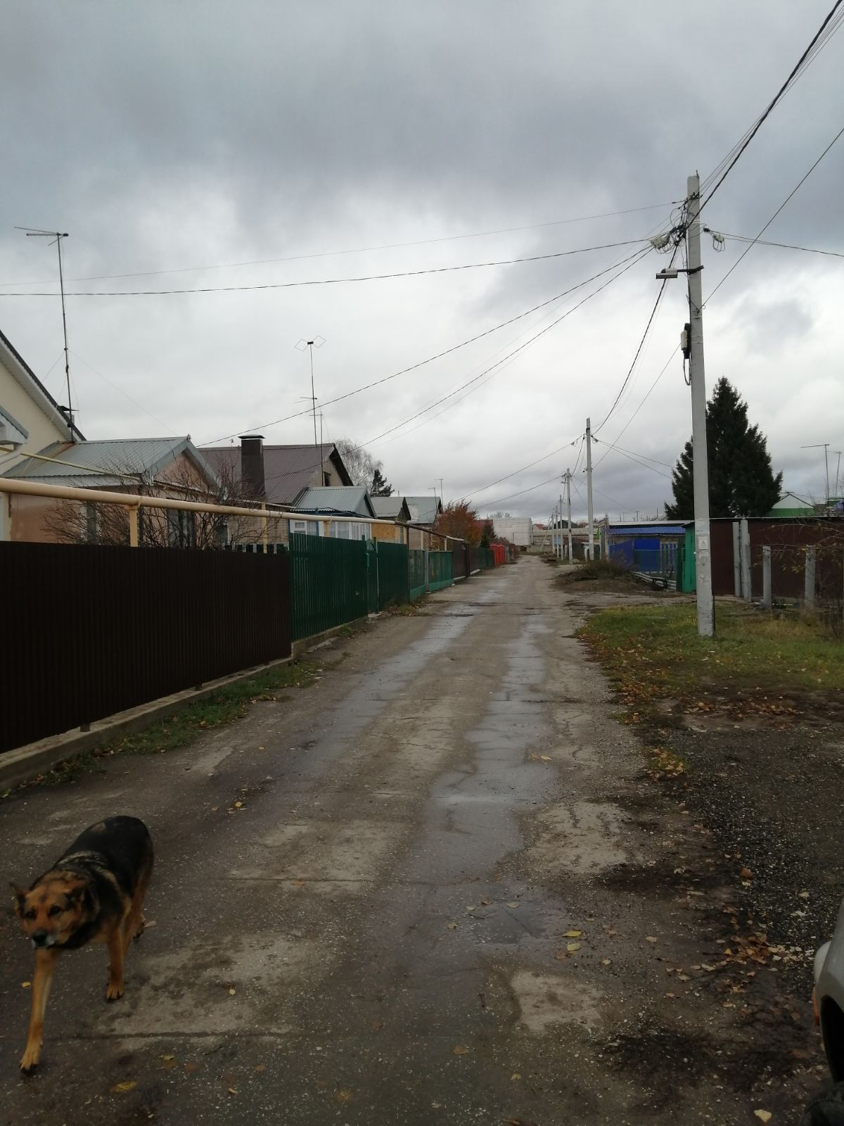
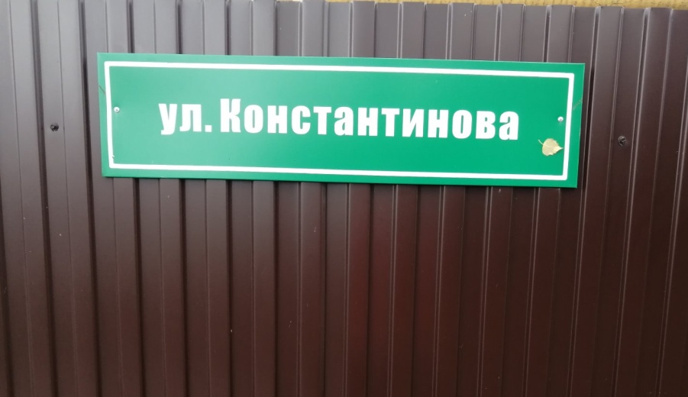

Slide 21
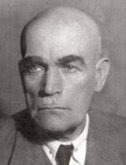
Петр Никифоровича Константинов
Первый научный руководитель института селекции и семеноводства.

Slide 22
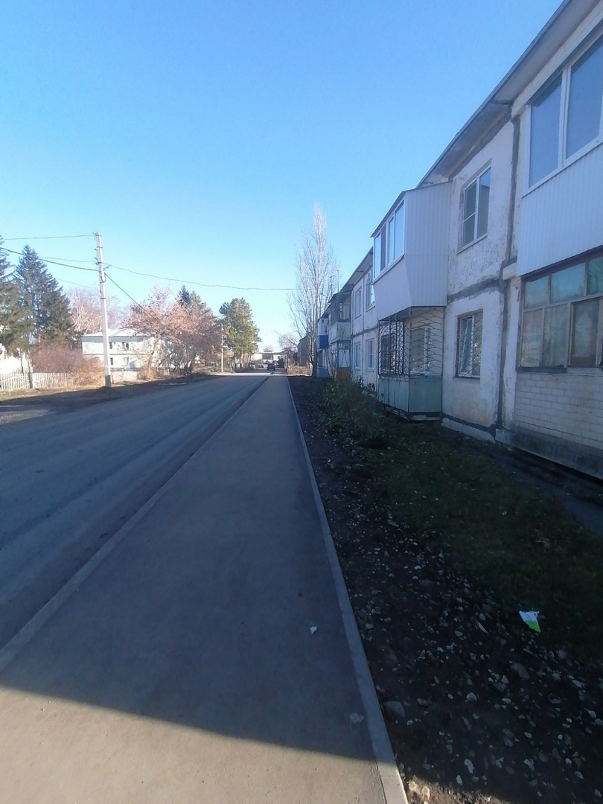

Slide 23
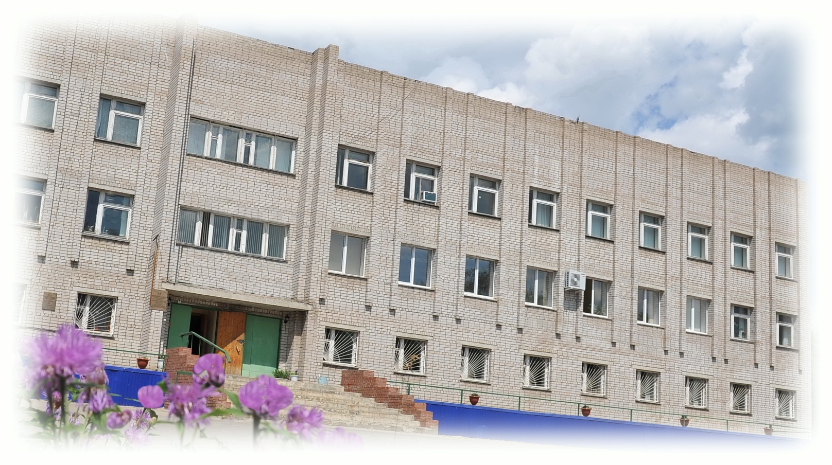
Поволжский НИИСС имени П.Н. Константинова
Здесь работают ученые – селекционеры

Slide 24
Были созданы сорта яровой пшеницы и ячменя, а также кукуруза, просо, люцерна, которые выращивают на полях России.

Slide 25
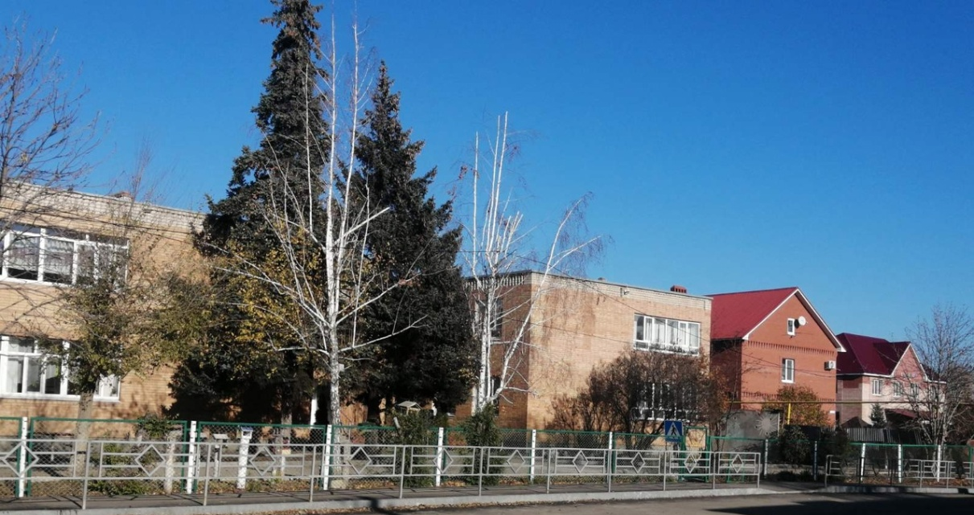
Детский сад «Золотой петушок»

Slide 26
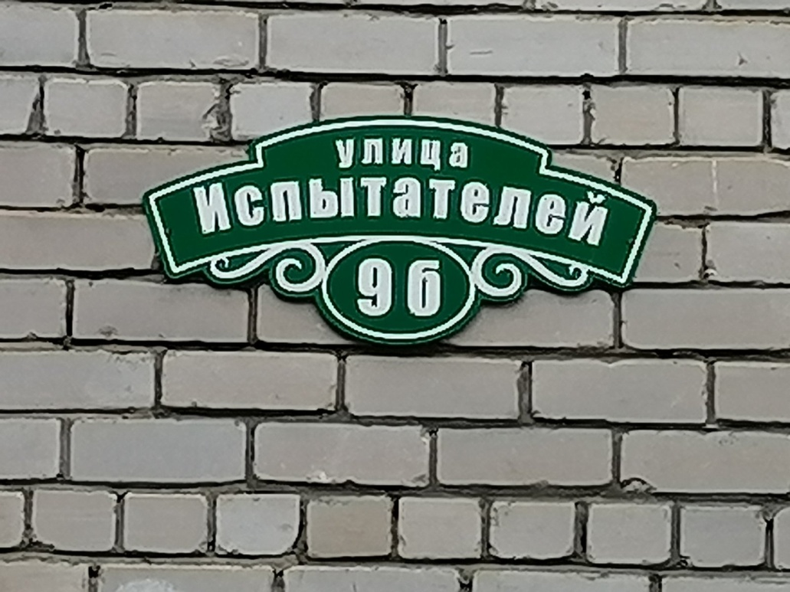
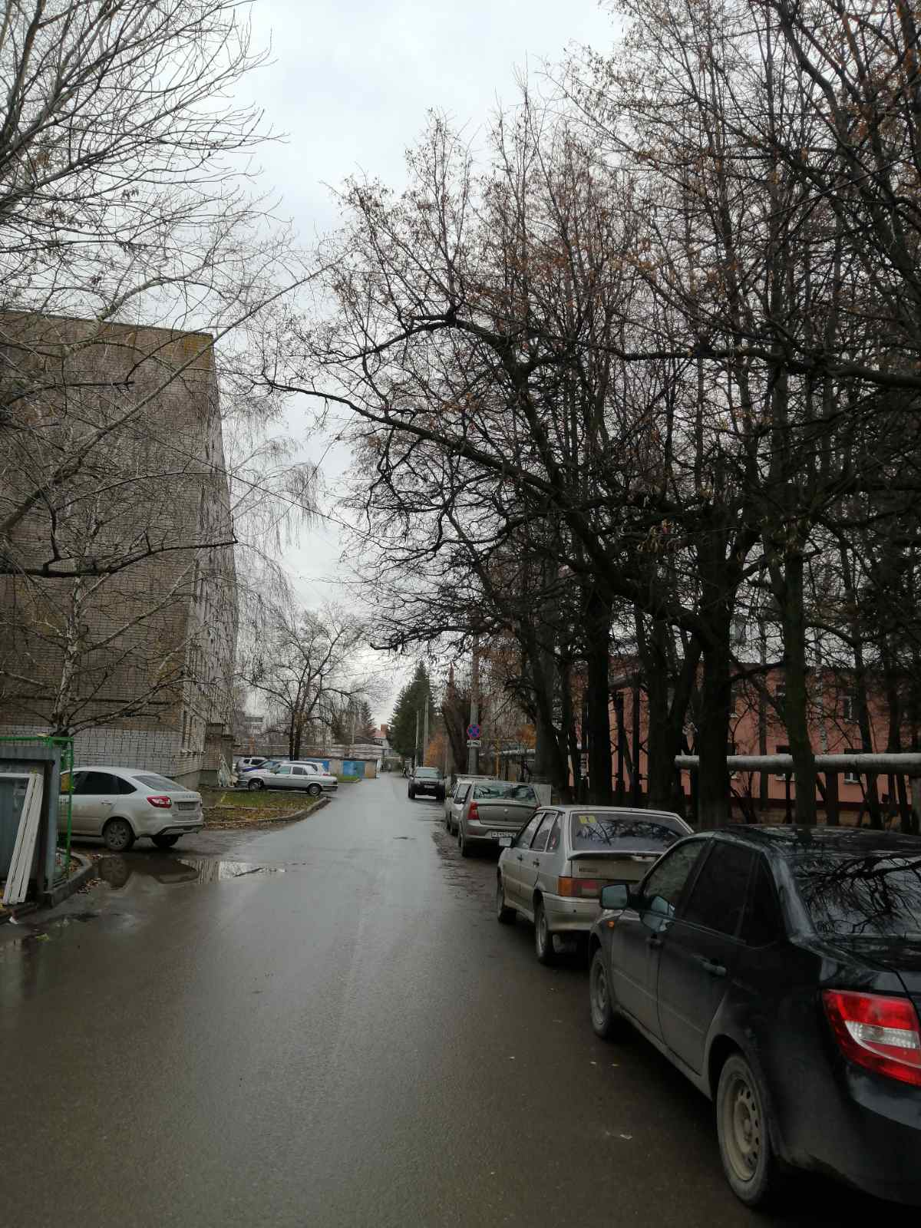

Slide 27
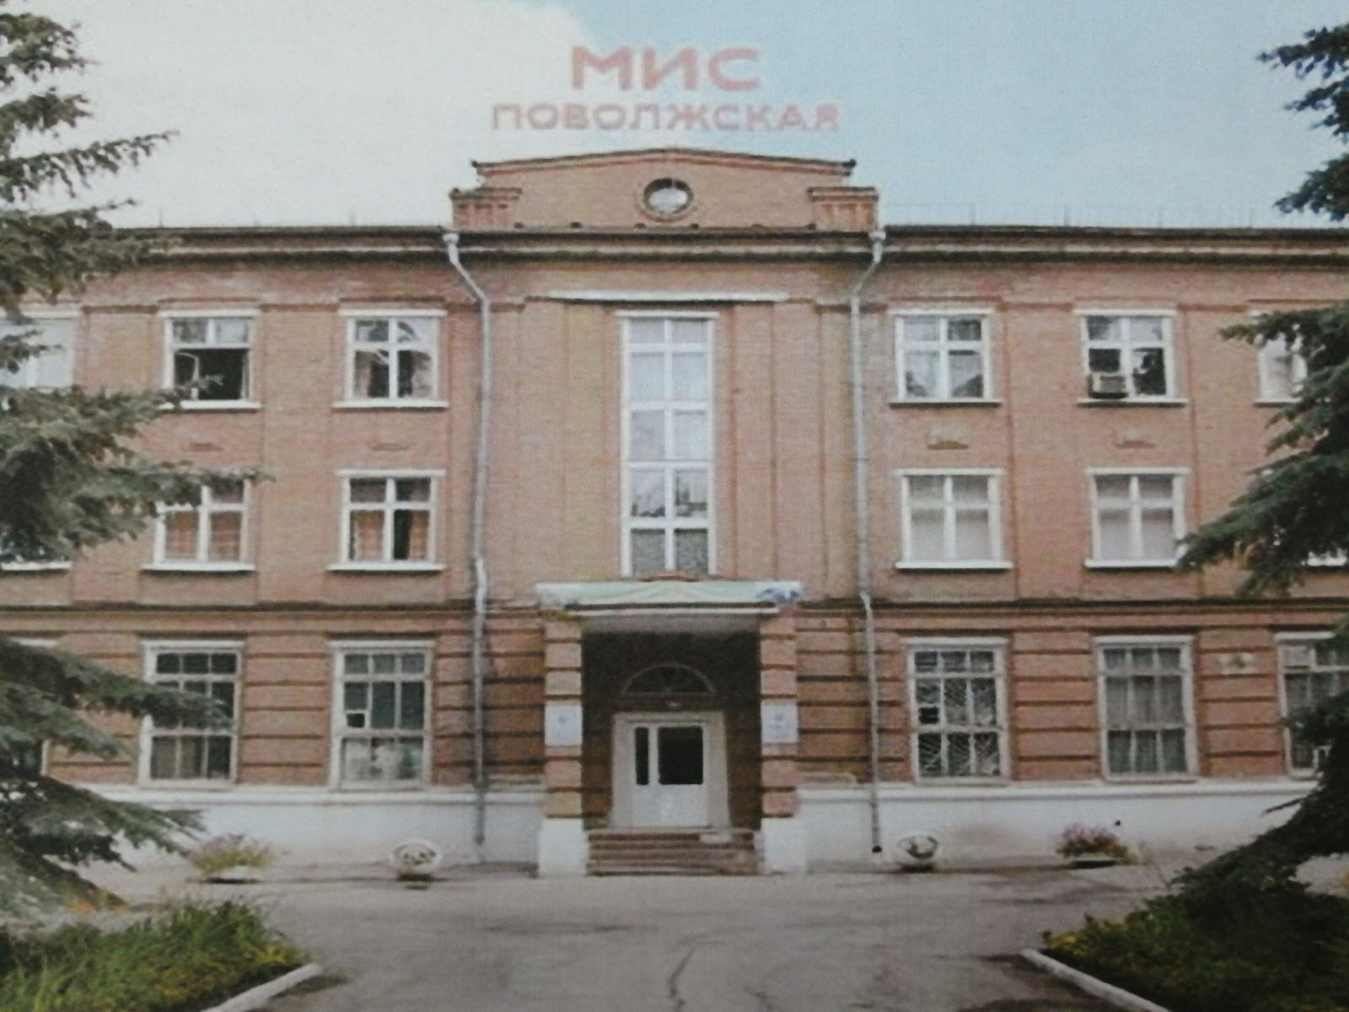
« Поволжская государственная зональная машиноиспытательная станция»
Испытывает сельскохозяйственную технику на соответствие заявленным техническим характеристикам

Slide 28
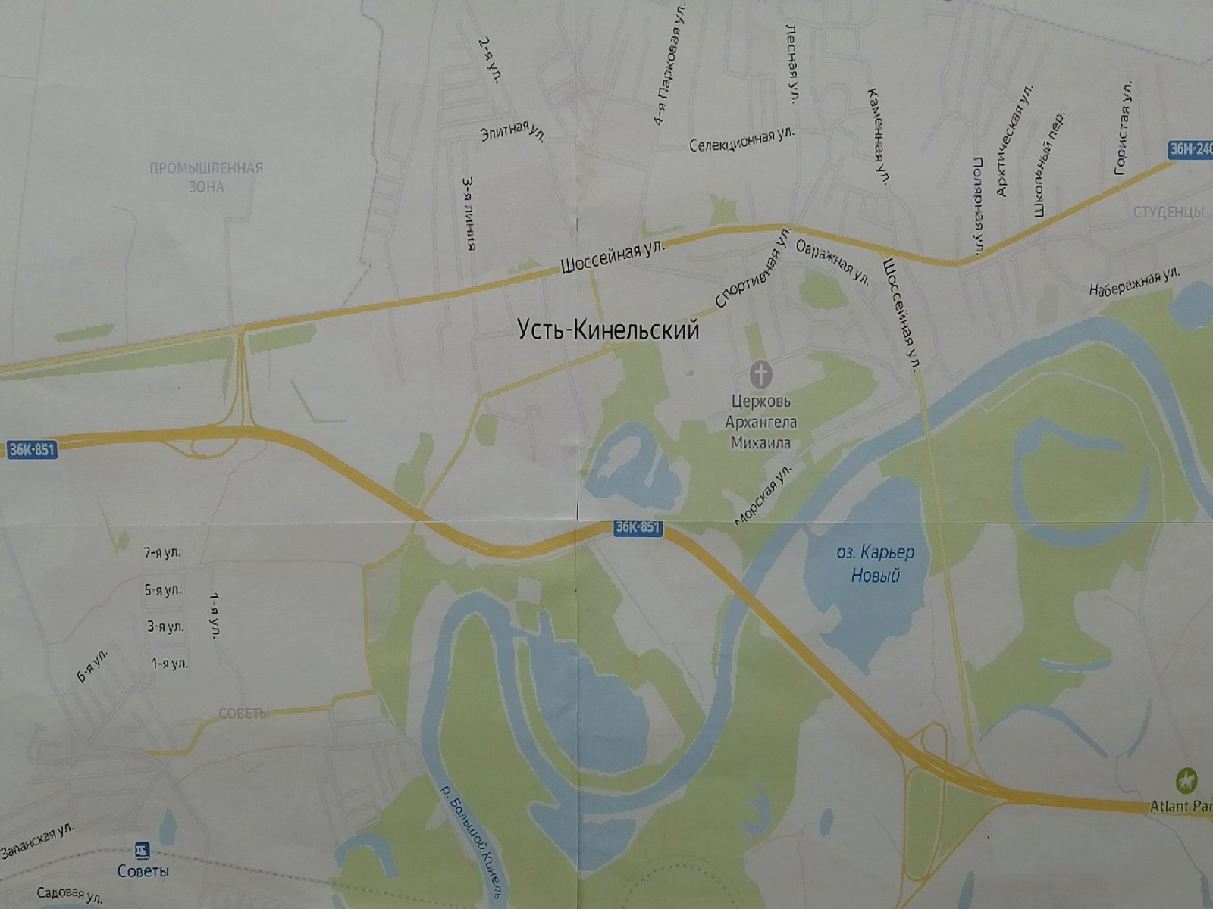
Вывод:
Наша гипотеза подтвердилась, что некоторые улицы в поселке названы в честь знаменитых людей и больших учреждений.

Slide 29
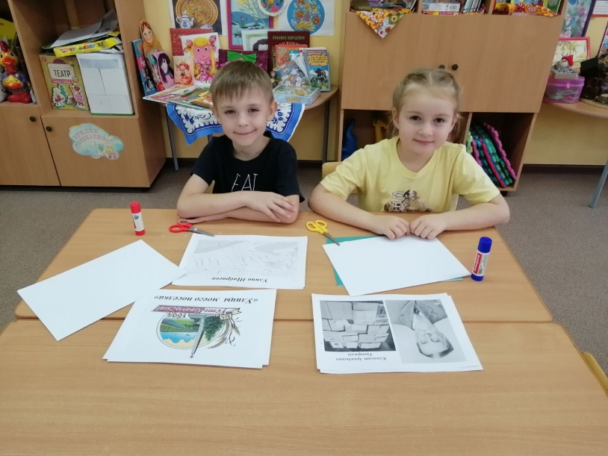
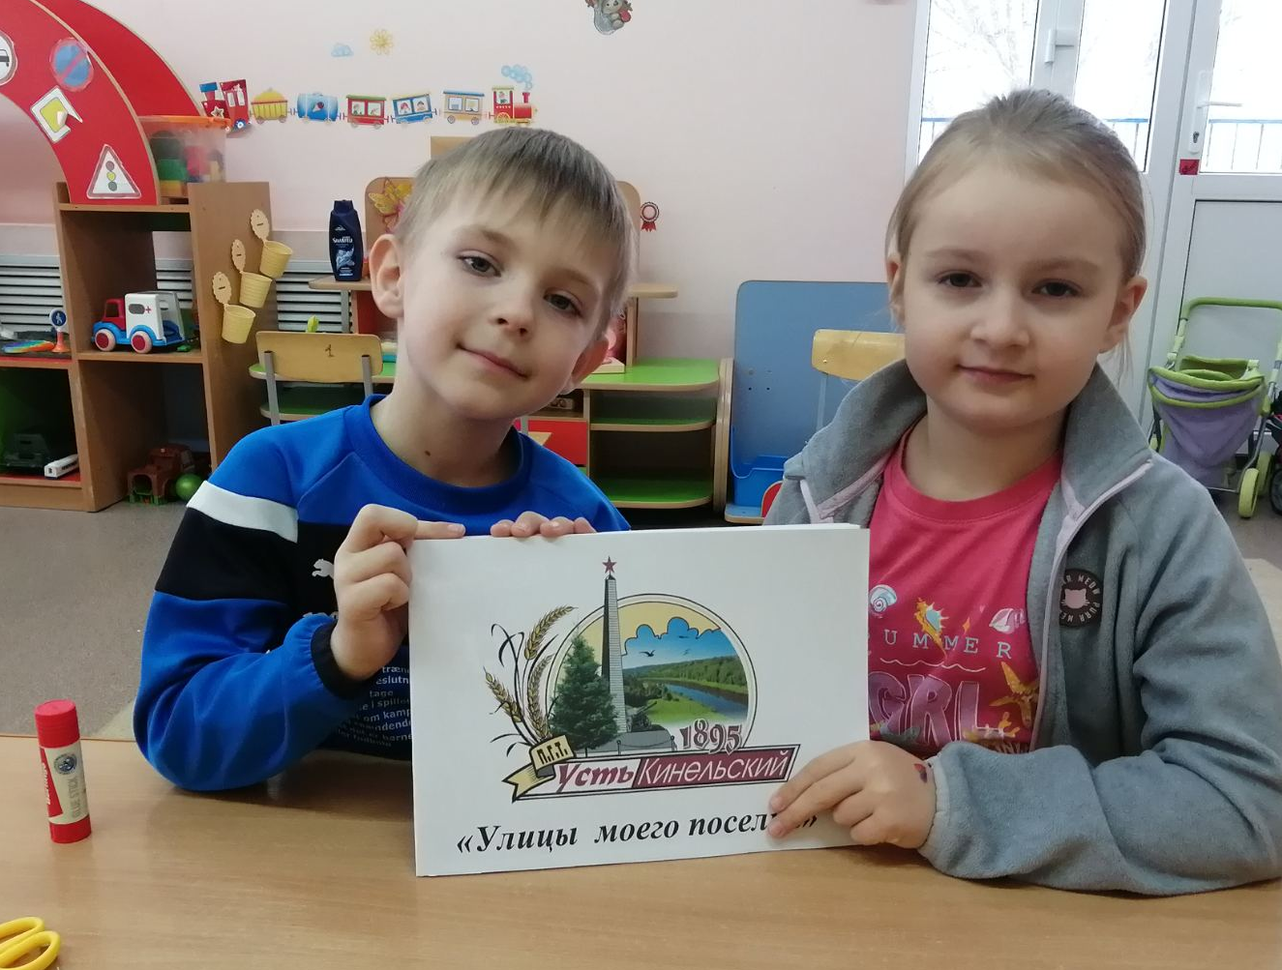
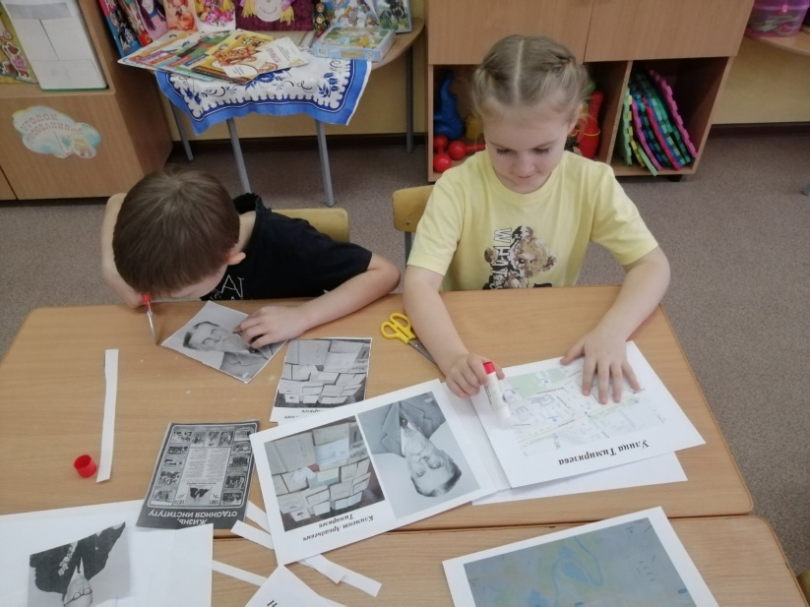
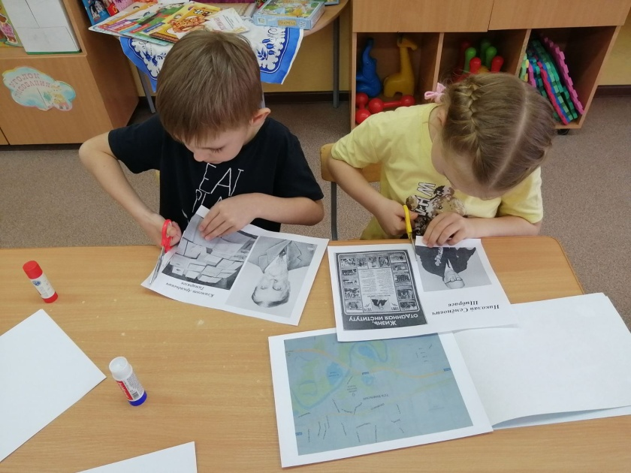
Изготовления альбома

Slide 30
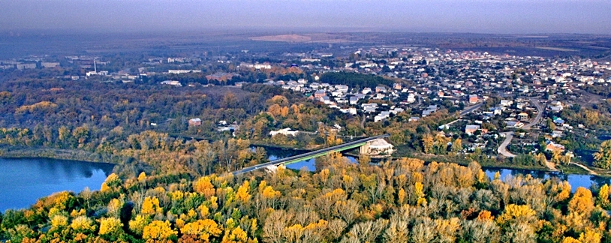
Спасибо за внимание !

